Slide 1
5
여러 가지 그래프
(『수학』 110~111쪽)
10
차시
얼마나 알고 있나요

Slide 2
자료를 표로 나타내기
50
50
40
30
20
10
200
25
25
20
15
10
5
100

Slide 3
자료를 표로 나타내기
[1~3] 슬기네 학교 6학년 학생들의 장래 희망을 조사하였더니 연예인 50명, 운동선수 50명, 컴퓨터 프로그래머 40명, 선생님 30명, 요리사 20명, 의사 2명, 경찰 3명, 예술가 5명입니다. 물음에 답해 봅시다.
표로 나타내어 보세요.
50
50
40
30
20
10
200
25
25
20
15
10
5
100
50
50
연예인 : × 100=25(%)
운동선수 : × 100=25(%)
200
200
40
30
컴퓨터 프로그래머 : × 100=20(%)
선생님 : × 100=15(%)
200
200
20
10
요리사 : × 100=10(%)
기타 : × 100=5(%)
200
200

Slide 4
띠그래프로 나타내기
50
50
40
30
20
10
200
25
25
20
15
10
5
100
띠그래프로 나타내어 보세요.

Slide 5
띠그래프 해석하기
띠그래프를 보고 알 수 있는 내용을 2가지 이상 써 보세요.
예) 장래 희망이 연예인인 학생 수와 운동선수인 학생 수의 비율이 같습니다.
예) 장래 희망이 컴퓨터 프로그래머인 학생 수의 비율은 요리사인 학생 수의
비율의 2배입니다.

Slide 6
원그래프 해석하기
[4~6] 지혜는 학교에서 어린이 안전사고가 자주 발생하는 장소를 조사하고, 학생들을 대상으로 안전한 학교생활을 하는데 가장 필요하다고 생각하는 규칙을 조사했습니다. 물음에 답해 봅시다.
운동장은 교실보다 안전사고가 약 몇 배 더 많이 발생하나요?
약 2배입니다.

Slide 7
원그래프 해석하기
교실 또는 복도에서 발생하는 안전사고는 전체의 몇 %인가요?
39%입니다.

Slide 8
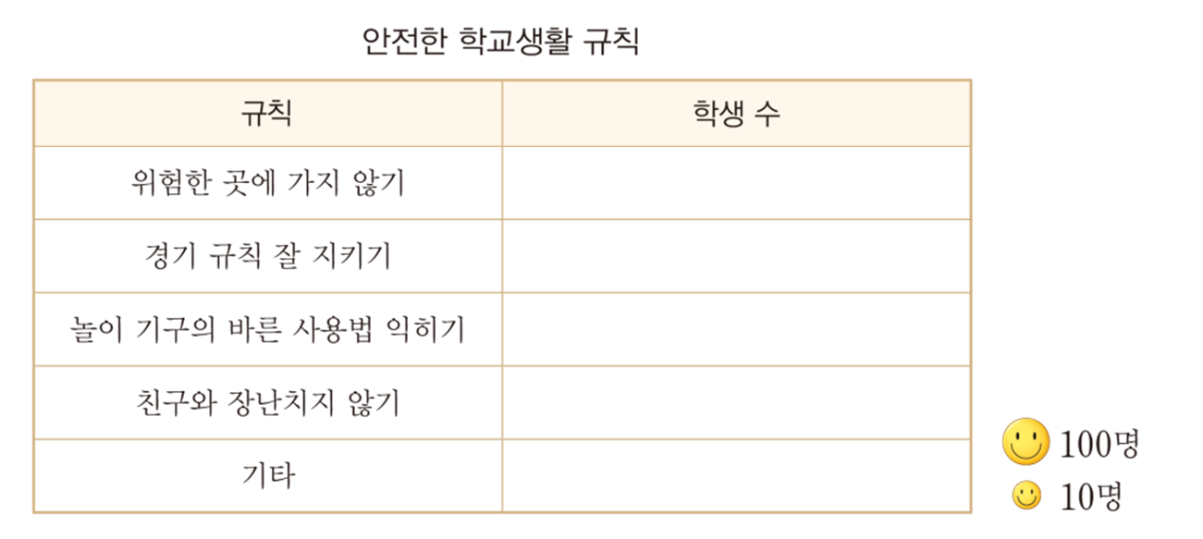
그림그래프로 나타내기
안전한 학교생활 규칙을 그림그래프로 나타내어 보세요.

Slide 9
10차시
얼마나 알고 있나요
다음 시간에 배울 내용 알아보기
11~12
차시
탐구 수학

